Slide 1
Канал передачі даних.
Класифікація каналів зв`язку

Slide 2
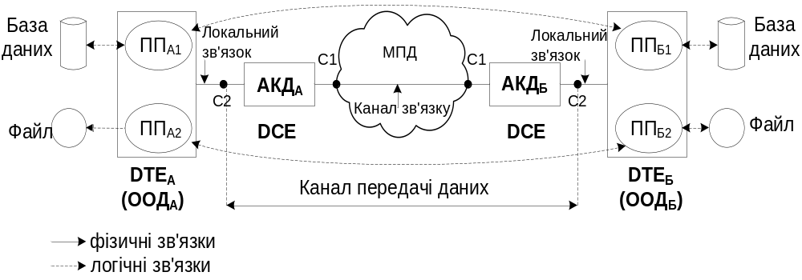
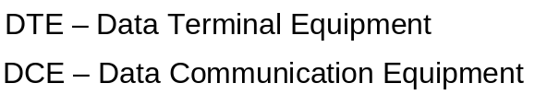
Структура каналу передачі даних

Slide 3
Структура каналу передачі даних
Інтерфейси стику С2 залежать від середовища передачі.
Приклади мережних інтерфейсів стику С1:
  С1-ТФ (ГОСТи 23504-79, 25007-81, 26557-85) – для каналів КТМЗК (комутованої телефонної мережі загального короистування);
  С1-ТЧ (ГОСТи 23475-79, 23504-79, 23578-79, 25007-81, 16557-85) – для виділених каналів тональної частоти;
  С1-ТГ (ГОСТ 22937-78) – для телеграфних каналів зв’язку та інші.

Slide 4
Структура каналу передачі даних
Інтерфейси стику С2 не залежать від середовища передачі.
Стандарти та рекомендації інтерфейсів DTE-DCE визначають:
  загальні характеристики (швидкість та послідовність передачі);
  функціональні та процедурні характеристики (номенклатура, категорія, виводи інтерфейсу, правила їх взаємодії);
  електронні характеристики (величина напруги, струму та опору);
  механічні характеристики (габарити, розподілення контактів тощо).

Slide 5
Структура каналу передачі даних
Прикладами інтерфейсів стику С2 є:
    RS-232х;
    RS-422А;
    RS-423А;
    RS-449;
    RS-485;
    V.35;
    V.90 тощо.

Slide 6
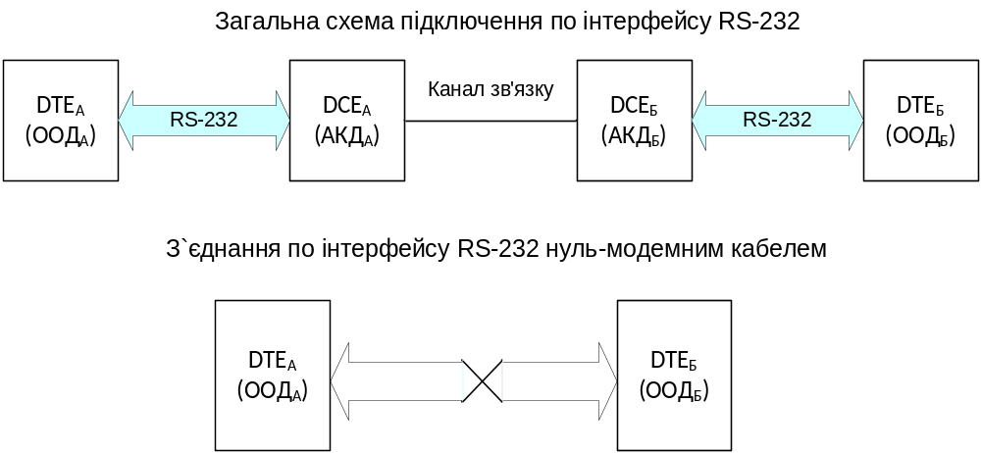
Структура каналу передачі даних

Slide 7
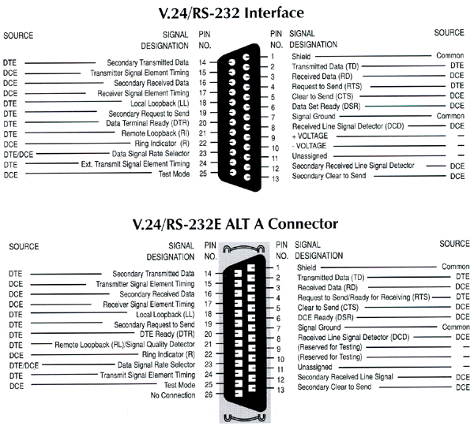
Структура інтерфейсу RS-232

Slide 8

Структура інтерфейсу RS-232
DB-25
Контакт | Сигнал | Опис | Тип виводу
1 | SHIELD (Shield Ground)
2 | TxD (Transmit Data) | Передача даних (вихід передавача) | Вихід
3 | RxD (Receive Data) | Прийом даних (вхід приймача) | Вхід
4 | RTS (Request to Send) | Запит на передачу даних | Вихід
5 | CTS (Clear to Send) | Готовність до прийому даних (готовність терміналу) | Вхід
6 | DSR (Data Send Ready) | Готовність АПД до обміну даних | Вхід
7 | SG (Signal Ground) | Сигнальна (схемна) земля
8 | CD (Carrier Detect) | Визначення несучої від віддаленого модема | Вхід
9-19 | N/C
20 | DTR (Data Terminal Ready) | Готовність ООД до обміну даних | Вихід
21 | N/C
22 | RI (Ring Indicator) | Наявність сигналу (індикація) виклику | Вхід
23-25 | N/C

Slide 9

Структура інтерфейсу RS-232
DB-9
Відповідність контактів роз`ємів DB-9 та DB-25
DB-9 | DB-25
1 | 8
2 | 3
3 | 2
4 | 20
5 | 7
6 | 6
7 | 4
8 | 5
9 | 22

Slide 10
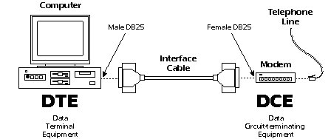
Структура каналу передачі даних

Slide 11
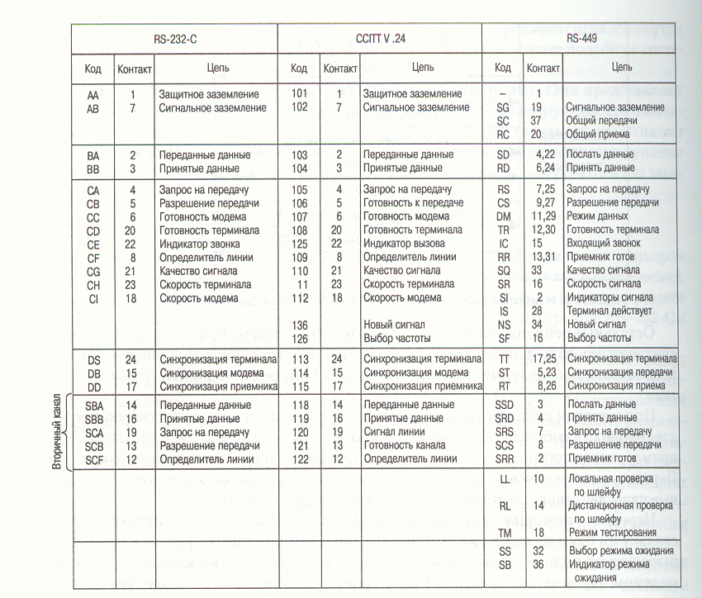
Структура каналу передачі даних

Slide 12
Класифікація каналів передачі даних
Класифікація виконується за наступними ознаками (параметрами):
  діапазон частот;
  способи передачі даних у каналах зв’язку;
  спосіб організації передачі;
  спосіб створення каналу;
  фізичне середовище каналу зв’язку, яке використовується для передачі;
  способи захисту даних у каналі;
  кількість інформаційних потоків, які можуть одночасно передаватися в каналі (спосіб мультиплексування потоків) тощо.

Slide 13
Класифікація каналів передачі даних
Класифікація каналів за діапазоном робочих частот:
Найменування хвиль | Діапазон хвиль | Найменування частот | Діапазон частот
Декакілометрові (наддовгі) | 10 – 100 км | Наднизькі | 3 – 30 кГц
Кілометрові (довгі) | 1 – 10 км | Низькі | 30 – 300 кГц
Гектометрові (середні) | 100 – 1000 м | Середні | 300 – 3000 кГц
Декаметрові (короткі) | 10 – 100 м | Високі | 3 – 30 МГц
Метрові (ультракороткі) | 1 – 10 м | Дуже високі | 30 – 300 МГц
Дециметрові | 10 – 100 см | Ультрависокі | 300 – 3000 МГц
Сантиметрові | 1 – 10 см | Надвисокі | 3 – 30 ГГц
Міліметрові | 1 – 10 мм | Надзвичайно високі | 30 – 300 ГГц
Дециміліметрові | 0,1 – 1 мм | Гіпервисокі | 300 – 3000 ГГц

Slide 14
Класифікація каналів передачі даних
В сучасних симетричних кабельних лініях зв’язку використовуються сигнали з частотою не більше декількох сотень кілогерц.
Коаксіальні кабелі дозволяють передавати сигнали з частотою до сотень мегагерц.
При передачі сигналів у радіоканалах використовують частоти
від 3*10³ до 3*10¹² Гц.
В оптоволоконних каналах використовуються частоти порядку
3*10¹⁴ Гц.

Slide 15
Класифікація каналів передачі даних
За направленістю ліній зв’язку виділяють:
  направлені:
    коаксіальні кабелі;
    скручені пари;
    оптоволоконні;
  ненаправлені (радіолінії):
    прямого бачення;
    радіорелейні (ретрансляція в дециметровому і більш короткому діапазоні частот);
    космічні;
    іоносферні;
    тропосферні.

Slide 16
Класифікація каналів передачі даних
За способом передачі інформації в каналі зв’язку розрізняють канали:
  асинхронні;
  синхронні.
Щоб дані передавача адекватно сприймались приймачем, необхідно на прийомній стороні вміти:
  відділяти біт від біту (навіть якщо передається декілька однакових бітів підряд);
  вміти відділити байт від байту, тобто провести межі між байтами чи символами іншої розрядності у неперервному потоці бітів, що надходять у приймач.

Slide 17
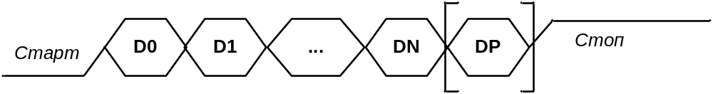
Класифікація каналів передачі даних
Асинхронна передача
N = 5 ÷ 8 біт.

Slide 18
Класифікація каналів передачі даних
Переваги асинхронного способу:
  простота та невелика вартість;
  забезпечення контроля правильності передачі кожного символу, що дозволяє швидко реагувати на помилки.
Недолік: передача стартових і стопових бітів займає значний відсоток часу, тому використання асинхронного способу передачі характерне в основному для низькошвидкісних каналів зв’язку з достатньо високим рівнем шуму.
Мінімальний коефіцієнт збитковості К_{зб} = 1,5.

Slide 19
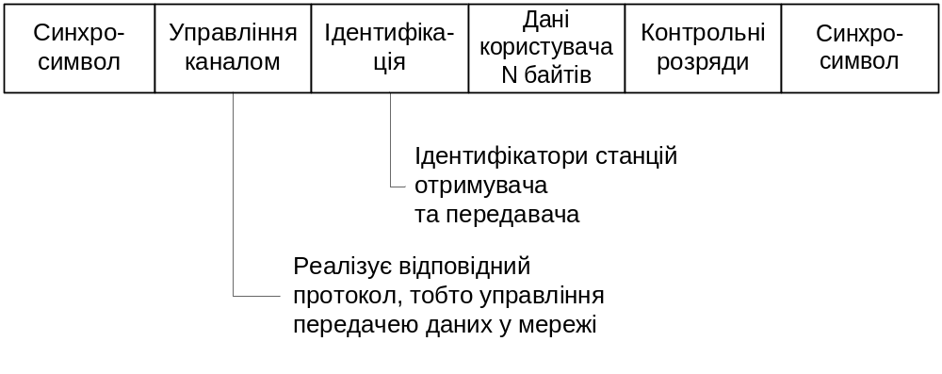
Класифікація каналів передачі даних
Синхронна передача

Slide 20
Класифікація каналів передачі даних
Переваги синхронної передачі: значно менша (порівняно з асинхронною) надлишковість, отже вища швидкість передачі інформації та ефективність використання каналів.
Недоліки:
  більш складна та дорога апаратура передачі даних;
  вища ймовірність виникнення помилок синхронізації;
  довшу реакція на помилкові кадри, оскільки помилки можуть бути виявлені тільки після отримання всього кадру.

Slide 21
Класифікація каналів передачі даних
За способом організації передачі розрізняють канали:
  симплексні (simplex);
  дуплексні (duplex);
  напівдуплексні (half-duplex).

Slide 22
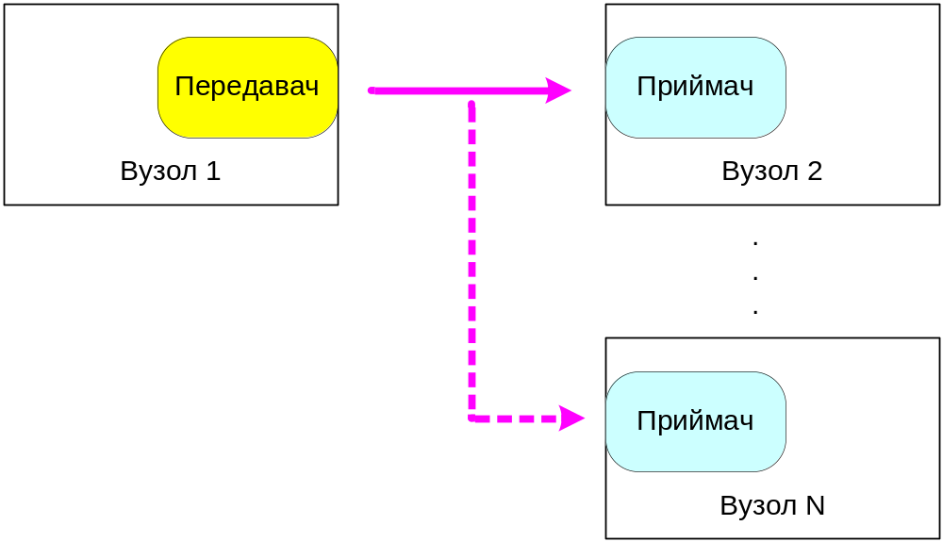
Класифікація каналів передачі даних
Симплексні канали

Slide 23
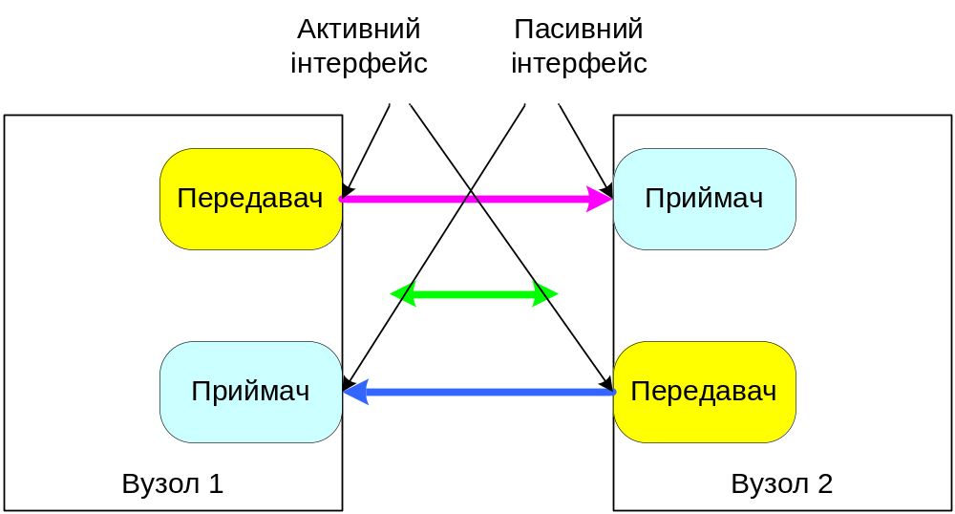
Класифікація каналів передачі даних
Дуплексні канали

Slide 24
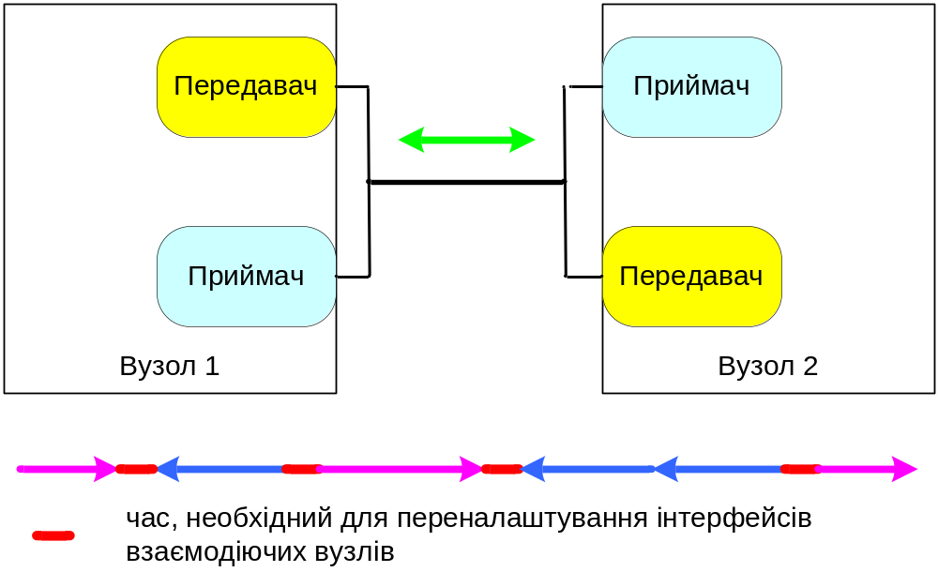
Класифікація каналів передачі даних
Напівдуплексні канали

Slide 25
Класифікація каналів передачі даних
За способом створення каналу розрізняють такі канали зв'язку:
  комутовані;
  некомутовані, які в свою чергу також можуть бути:
    орендованими;
    виділеними (фізичними).

Slide 26
Класифікація каналів передачі даних
Комутований канал зв’язку – це канал, що надається комутаційною мережею на тимчасові сеанси і створюється безпосередньо перед передачею даних з окремих каналів зв'язку (підключення Dial-Up). По закінченні передачі канал ліквідується. При поновленні сеансу зв’язку між тими ж взаємодіючими модулями комутований канал може бути створений вже з інших каналів зв’язку. Швидкість передачі в таких каналах невисока, а довжина і характеристики комутованих каналів можуть часто мінятися в широкому діапазоні.
Некомутовані (орендовані) канали зв’язку комутуються заздалегідь, існують постійно між взаємодіючими станціями і виділяються даним користувачам на тривалий час, протягом якого ці канали не можуть бути зайняті іншими абонентами. Вони мають відносно постійні характеристики і забезпечують більшу пропускну спроможність.
Некомутовані (виділені) канали зв’язку утворені парою проводів і скомутовані постійно (тобто створено фізичний зв’язок між абонентськими станціями). Передача даних може відбуватися в будь-який момент без необхідності створення чи активізації необхідного каналу. Зазвичай реалізуються за чотирьохпроводовою схемою.

Slide 27
Класифікація каналів передачі даних
Комутовані канали | Некомутовані канали
Переваги: гнучкість; простота реалізації; невелика вартість обладнання; невелика вартість підключення. | Переваги: забезпечення високої швидкості передачі даних; підтримка великих об`ємів трафіку; забезпечення зв`язку вищої якості; відсутність блокування запиту на з`єднання; швидка реакція віддаленої станції.
Недоліки: низька якість; достатньо великий час відповіді від віддаленої станції; невисока швидкість передачі; можливість блокування запиту (формування сигналу «Зайнято» при значній завантаженності мережі); велика вартість при значному об’ємі трафіку. | Недоліки: неможливість з’єднання і передачі при пошкодженнях каналу; відсутність гнучкості, особливо при пошкодженнях лінії; велика вартість передачі, особливо при використанні виділених каналів.

Slide 28
Класифікація каналів передачі даних
За кількістю інформаційних потоків, які можуть одночасно передаватися в каналі, виділяють:
  одноканальні;
  багатоканальні, в яких використовується будь-який спосіб ущільнення (мультиплексування) інформаційних потоків.
  За способом захисту канали передачі розрізняють:
        відкриті канали;
        закриті (засекречені) канали, в яких використовується відповідний метод (методи) захисту (шифрування).

Slide 29
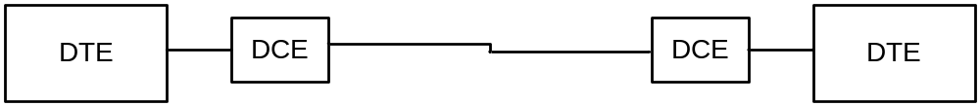
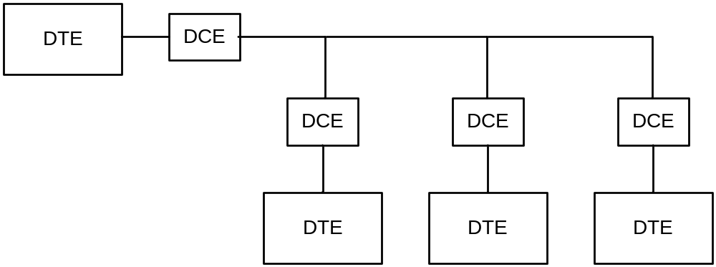
Класифікація каналів передачі даних
За структурними особливостями організації каналу розрізняють конфігурації:
  точка-точка (point-to-point);
  точка-багато точок (point-to-multipoint).

Slide 30
Класифікація каналів передачі даних
За значенням бази сигналу розрізняють канали:
  вузькосмугові;
  широкосмугові.
В теорії зв’язку всі сигнали розділяють на прості та складні.
За визначенням, простим сигналом називають сигнал, для якого база В ≈ 1 , де база сигналу – це добуток тривалості сигналу і смуги частот, яку цей сигнал займає. Для складного сигналу В >> 1 .
Вузькосмугові канали передають прості сигнали, а широкосмугові – складні.

